Slide 1
Design System
Todo mundo fala disso. O que é isso?

Slide 2

O que é um Design System?
Design System trata-se de um conjunto de padrões de componentes de design, elaborados a fim de manter a consistência visual e functional de um produto, sistema ou organização.
Ele facilita o designer a construer padrões para o ambiente, tendo a mesma consistência visual.

Slide 3


Slide 4
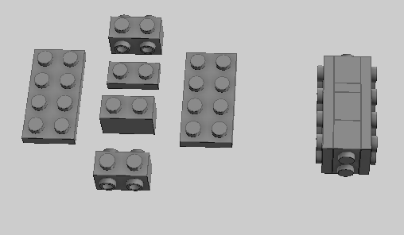

Slide 5
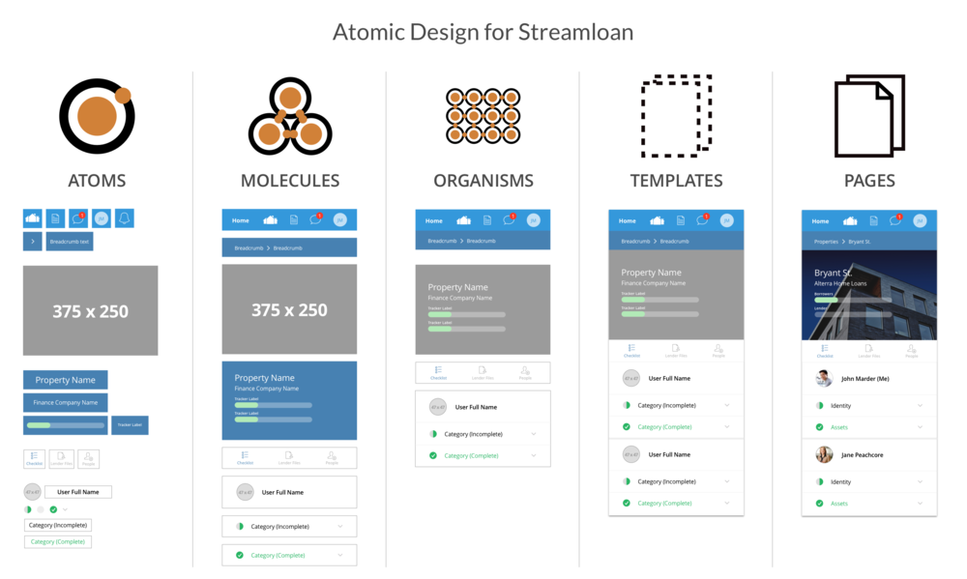

Slide 6
REFORÇANDO
Design System são diversas pecinhas que você têm padronizadas, que servem para ter uma consistência, uma coerência dentro do seu projeto.
Isso evita que a cada página/frame que é construído, você tenha que recriar novos componentes.
Também ajuda a manter um padrão e uma organização no projeto.

Slide 7
NUNCA ESQUEÇA
O Design System é um organismo vivo. Ele pode ser definido no começo do projeto, mas pode sofrer modificações dos componentes de acordo com as necessidades do projeto.

Slide 8
NATHAN CURTIS
“Design System não é um projeto, é um produto servindo outros produtos.”

Slide 9
Consistência do design
Quando estamos falando sobre Design System, estamos falando exatamente sobre consistência do design.
Um projeto precisa ter uma consistência. Quando estamos falando desta consistência, não estamos falando apenas da parte gráfica, visual. Mas também na consistência de animações, funcionalidades, ações que o usuário tenha que executar.

Slide 10
Composição do Design System
Botões, inputs, cores, calendários, fontes, tipografias, imagens, ícones, ilustrações, gráficos, animações (motions), tabelas, etc.

Slide 11
Guia de Estilo (Guideline)
É um conjunto de diretrizes da marca da empresa, que pode incluir elementos de interface do usuário. Esquema de cores, fontes e suas propriedades para auxiliar na execução e uso.
No passado, antes da web, o Guia de Estilo, serviam para definir padrões e estilos de escrita e impressão.

Slide 12
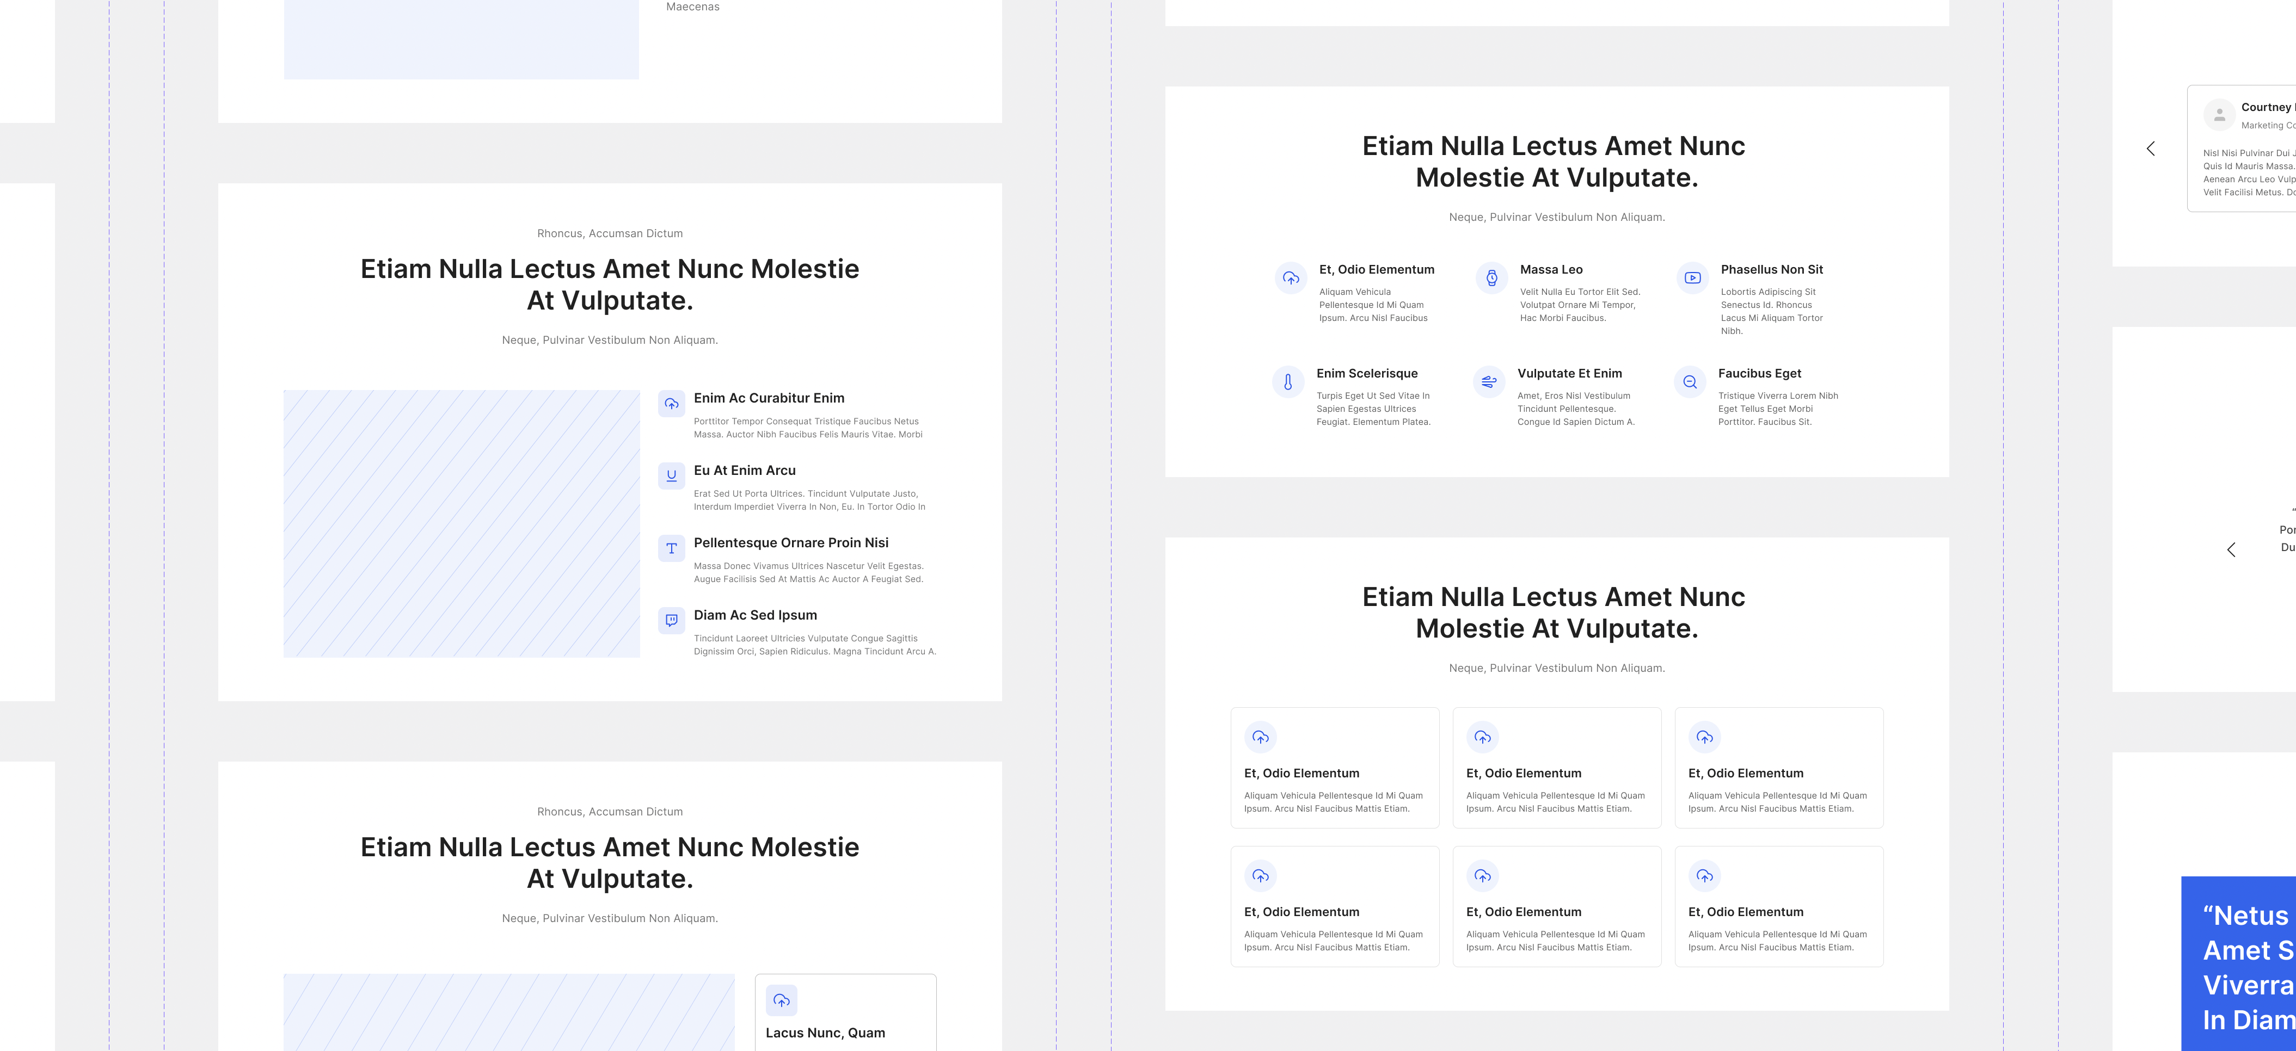
UI / Web Kits
Templates de layouts constrídos com os componentes do sistema.
Normalmente podem ser personalizados livremente, replicados e usados para uma prototipagem rápida.

Slide 13
Estados dos componentes
Padrão, ativo, selecionado, inativo, hover, alerta, confirmação, notificação.

Slide 14
LIGAÇÃO DIRETA
O Design System tem uma ligação direta com o Front-End, com a codificação.

Slide 15
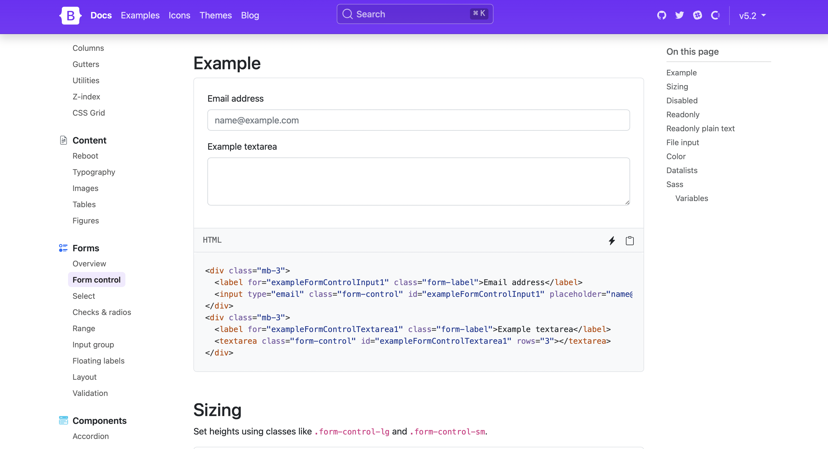

Slide 16
Exemplo de um Design System

Slide 17
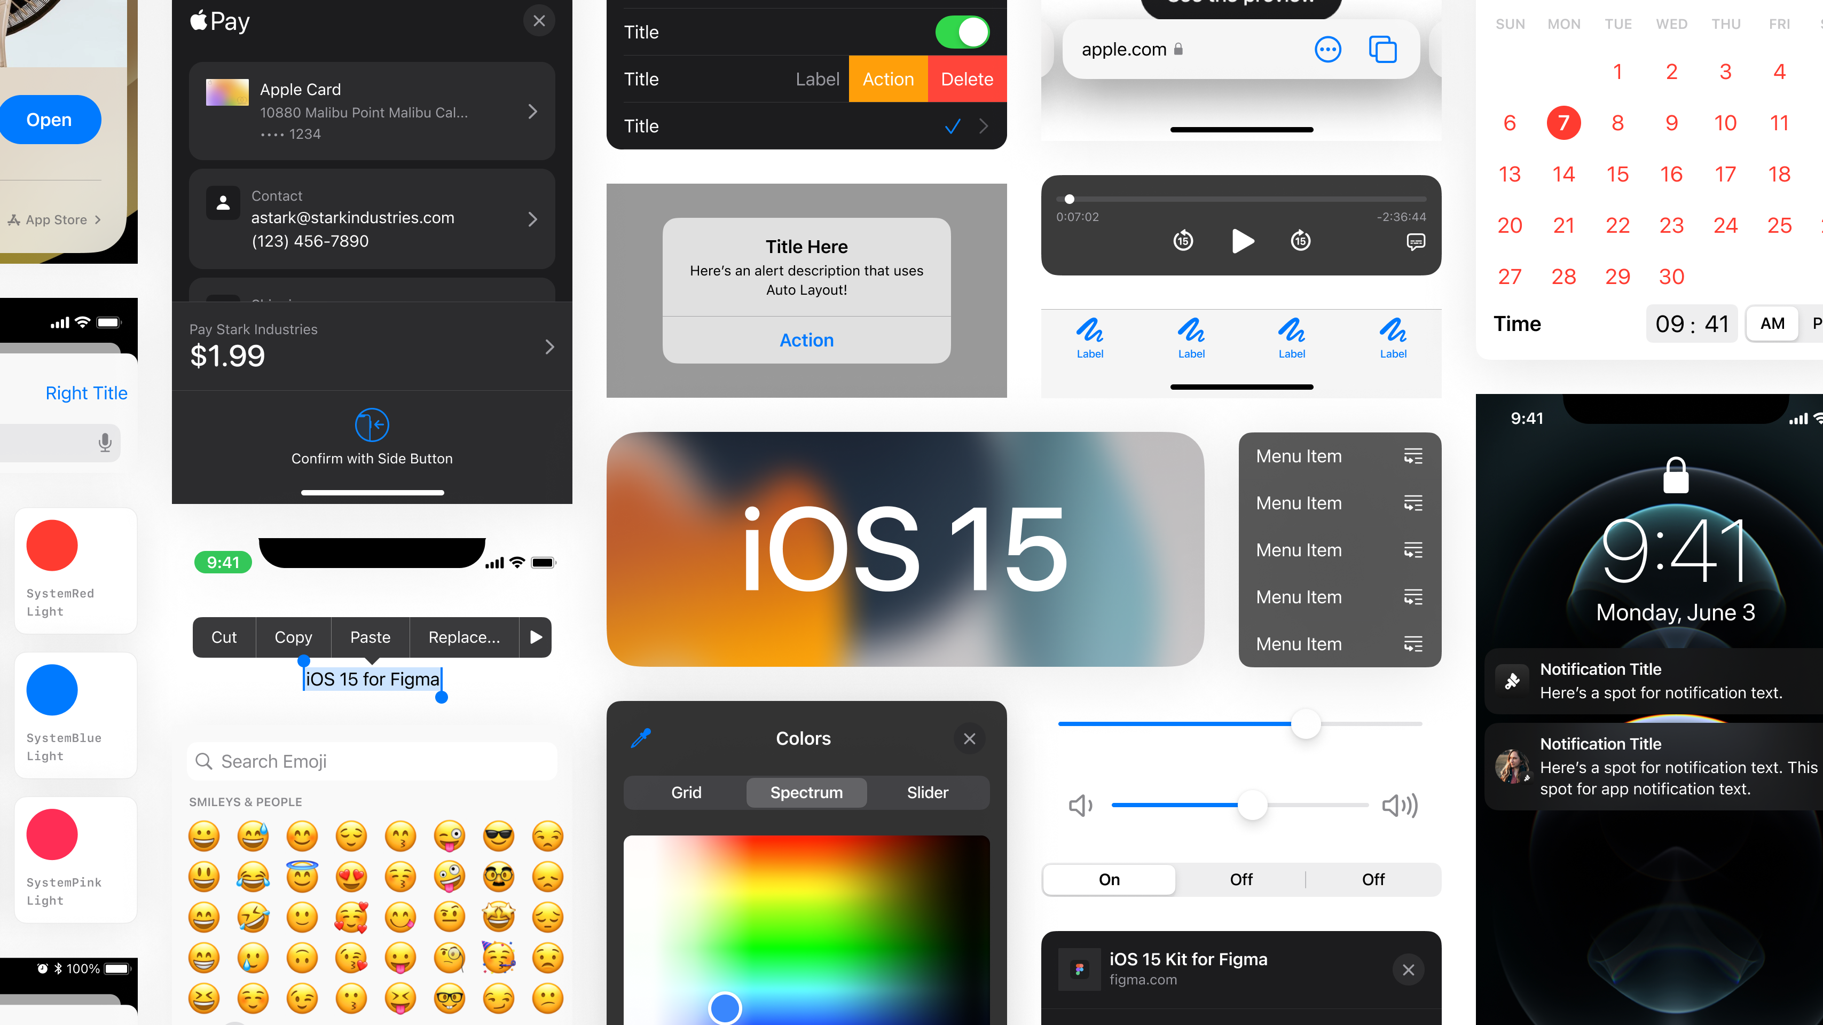

Slide 18
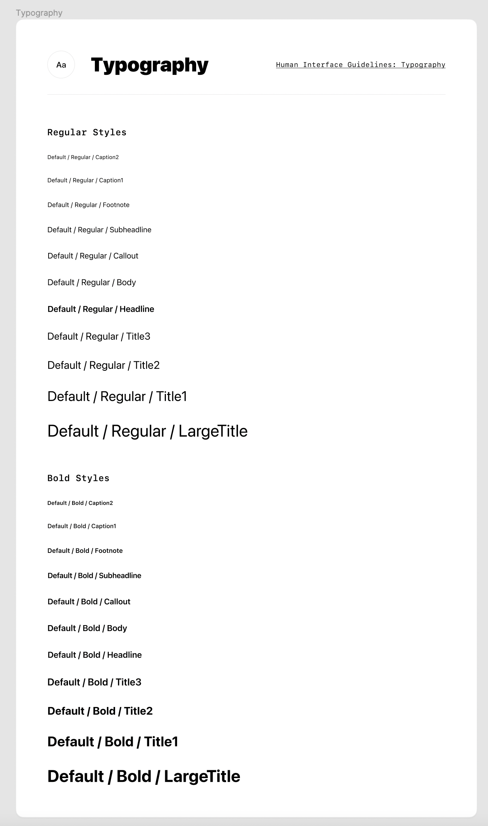

Slide 19
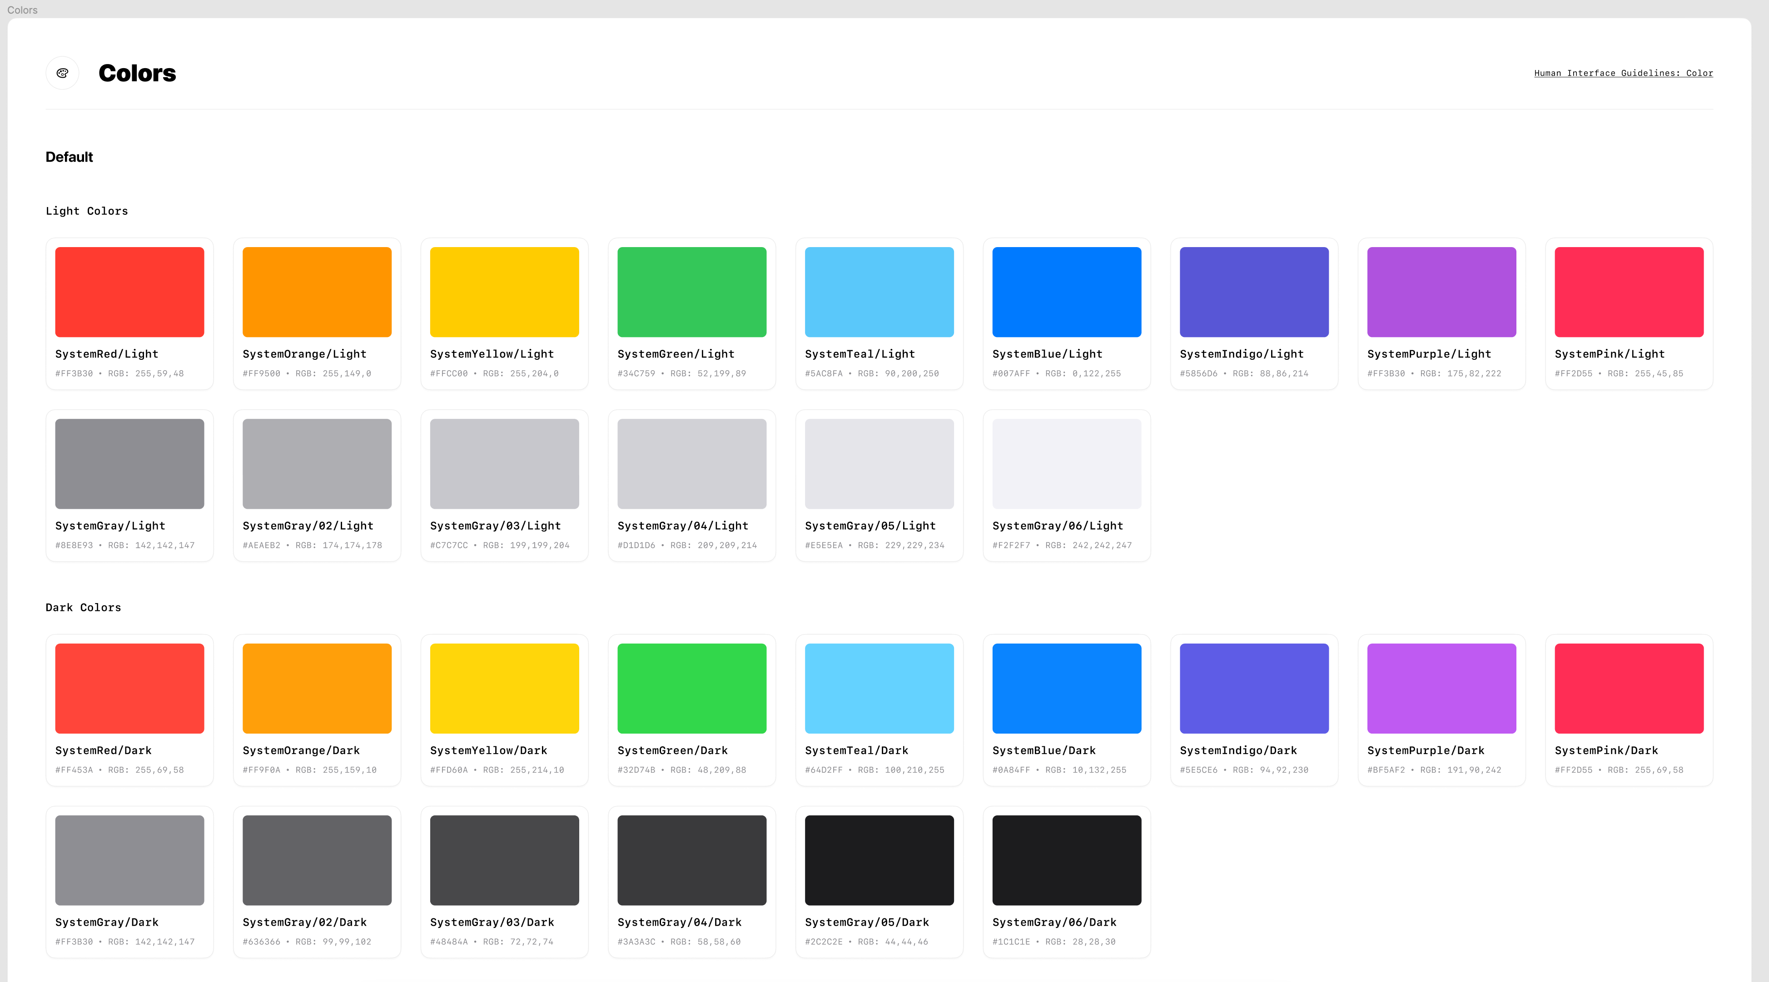

Slide 20
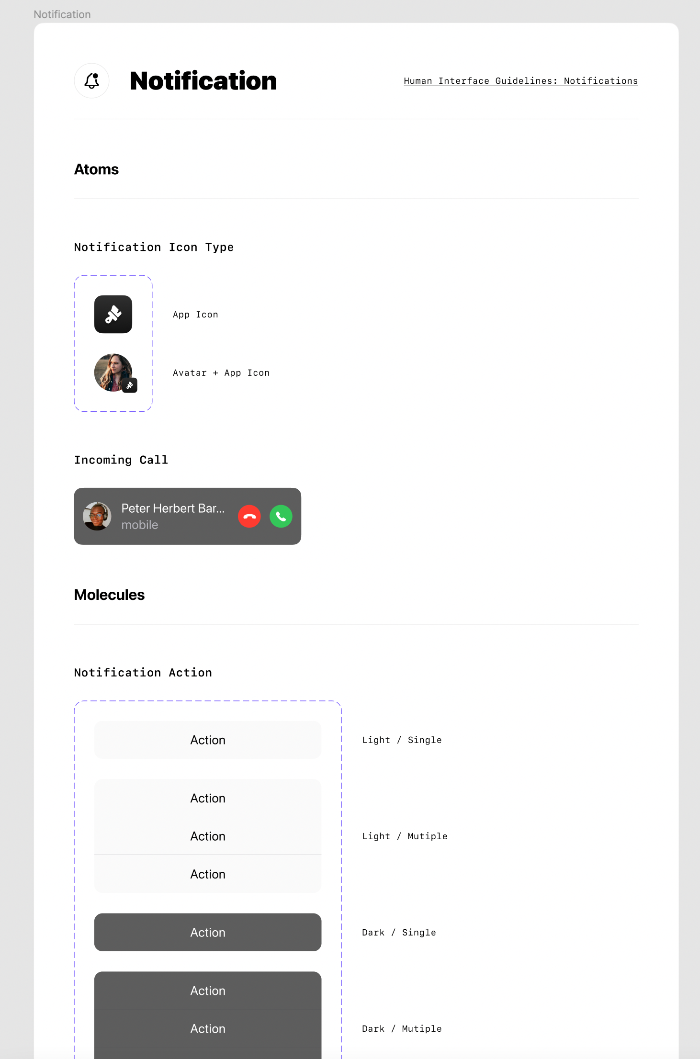

Slide 21
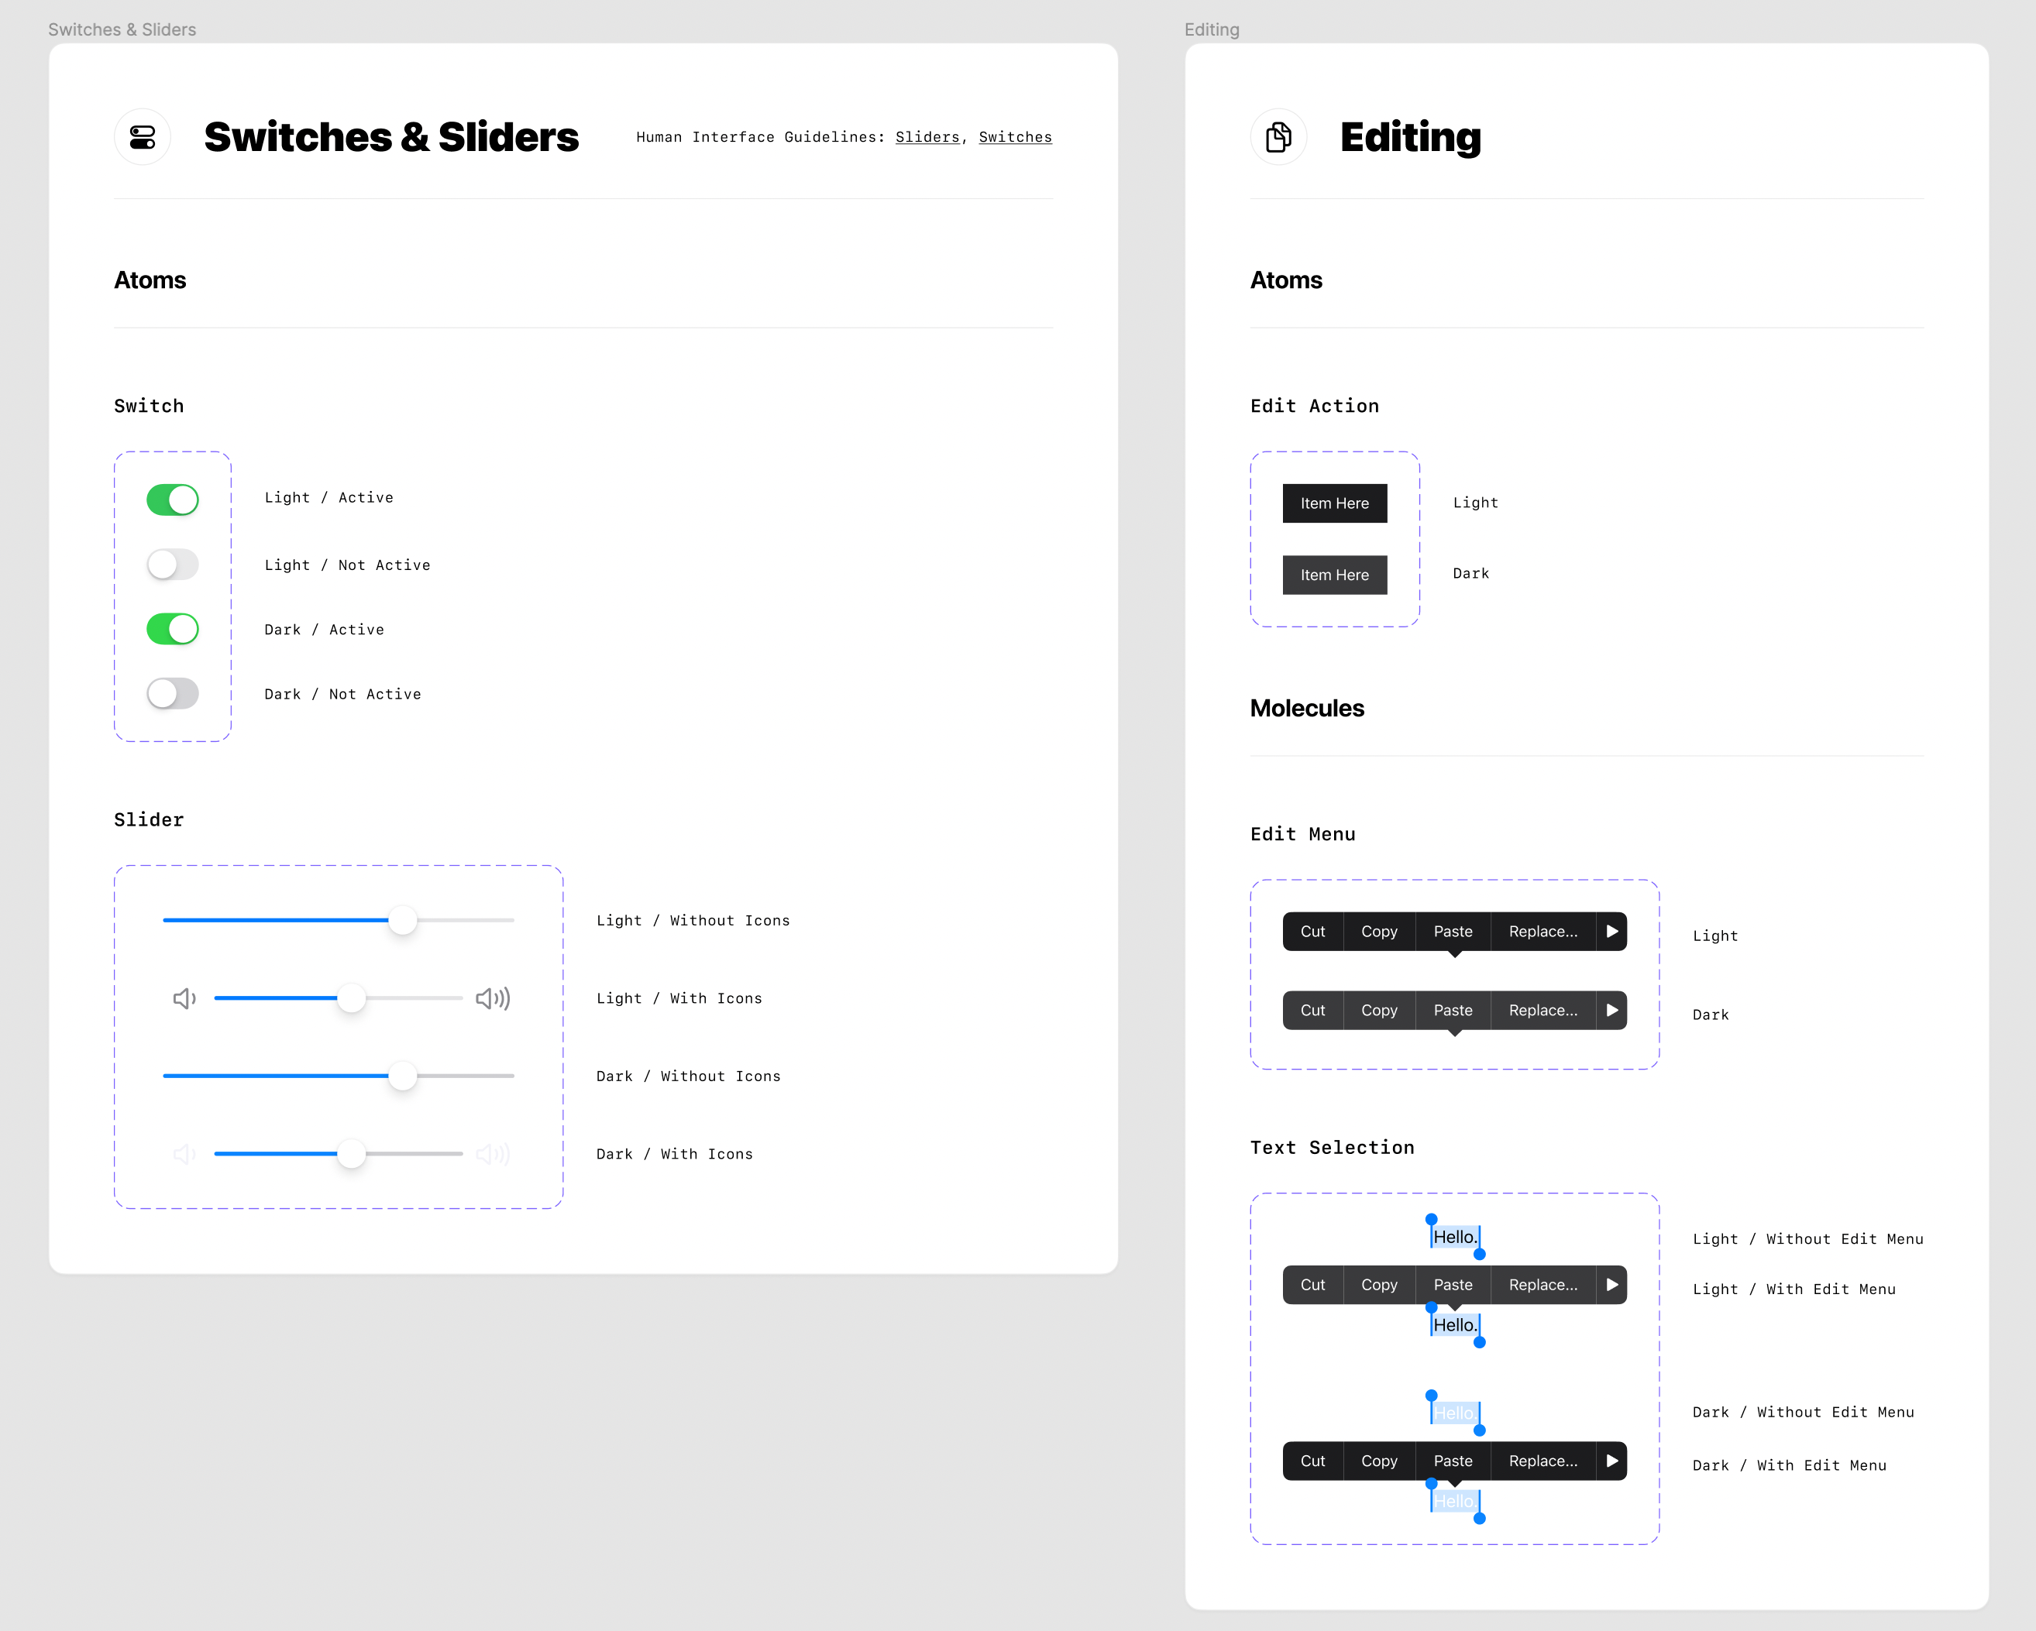

Slide 22
Quais os benefícios do Design System?
Padronização da entregar;
Redução de custos e tempo;
Melhor previsibilidade;
Otimização de tarefas;
Otimização do esforço de trabalho
Escalável;
Atualizando;
Dinâmico;
Repetível;
Padronizado;
Organizado;

Slide 23
Quando Criar um Design System?
Apenas quando precisar!

Slide 24
OBRIGADO
Até a próxima aula

